Slide 1

Cluster 3: Modul 1
Führung im grünen und digitalen Wandel
www. ecosmartproject.eu

Slide 2

Warum dieses Modul wichtig ist – für Ihren Betrieb, Ihr Team und Ihre Gäste/Kunden
Hospitality ist persönlich. Hospitality ist praktisch, schnell und menschlich. Jeden Tag heißen Sie Menschen willkommen, schaffen Komfort, lösen Probleme und halten hundert bewegliche Teile am Laufen. Die Arbeit ist praktisch. Führung muss sich genauso anfühlen.
Grüner und digitaler Wandel ist nichts, was davon getrennt wäre. Er gehört zu einem widerstandsfähigen Hospitality-Betrieb – ob Sie ein Boutiquehotel, ein belebtes Stadtrestaurant, eine ländliche Pension, einen Ferienpark oder ein kleines Café mit Saisonkräften führen.
Dieses Modul unterstützt Sie als Führungskraft in der Hospitality dabei:
• Ihr Team ohne Stress durch Veränderungen zu führen
• realistische, praktikable Verbesserungen zu wählen, die zu Ihrer Größe passen
• Reputation und Effizienz Ihres Betriebs zu stärken
• Gewohnheiten aufzubauen, die Abfall reduzieren, Konsistenz schaffen und die Arbeit erleichtern

Slide 3

Lernziele
Am Ende dieses Moduls werden Sie
die Bedeutung des grünen & digitalen Wandels für Hospitality-KMU verstehen und Wandel mit Klarheit führen.
lernen, eine starke Vision zu vermitteln, Ihr Team zu stützen und Hürden abzubauen.
Ihre ESG- und Digital-Bereitschaft einschätzen, Prioritäten wählen und einfache Aktionspläne erstellen.
Kompetenzen in Zusammenarbeit, Kommunikation und Kultur stärken
praktische Systeme aufbauen, die nachhaltige und digitale Praxis im Alltag verankern.

Slide 4
Inhalt
01
Einführung & Rahmen
02
Wohin die Teilbranchen steuern– Herausforderungen, Chancen und Führungsansätze
03
Ihre Rolle als Führungskraft des Wandels– Führungshaltung & Teamengagement
04
Strategie & Umsetzung – ESG- und Digital-Schritte planen & umsetzen
05
Zusammenarbeit, Kommunikation & Kultur – Teams motivieren & auf dem Boden bleiben

Slide 5
01
Einführung & Rahmen

Slide 6
Was Transformation für die Hospitality bedeutet
Transformation klingt groß – in der Hospitality beginnt sie oft klein:
• ein klarerer Check-in-Prozess
• eine konsequente Abfallroutine
• ein wöchentlicher Blick auf den Energieverbrauch
• ein digitales Protokoll statt Rätselraten
• eine kleine Menüänderung, die Abfall reduziert
Das ist Transformation im Hospitality-Maßstab:
Die tägliche Arbeit wird reibungsloser, effizienter und besser – für Ihr Team, Ihre Gäste/Kunden und Ihr Ergebnis.
Die Magie liegt in der Beständigkeit, nicht in der Komplexität.

Slide 7

Die häufigsten Herausforderungen für Führungskräfte in der Hospitality
Interviews in Irland, Spanien, der Türkei, Deutschland und Dänemark zeigen: Hospitality-KMU erleben Hürden wie:
• Zeitmangel, um Verbesserungen zu planen
• Überlastung des Teams in stressigen Schichten
• Unsicherheit, welche Tools wirklich helfen
• digitale Angst bei einzelnen Teammitgliedern
• knappe Budgets für Investitionen
• uneinheitliche Routinen zwischen den Schichten
Diese Herausforderungen sind normal. Sie zeugen nicht von schlechter Führung, sondern von einer schnellen Branche. Dieses Modul bietet Führungspraxis, die Stress reduziert statt vergrößert.
Die vollständige Studie finden Sie in Abschnitt 6 des Competence Framework | Eco Smart Project

Slide 8
Ihre Rolle als Führungskraft des Wandels
Gute Führung in der Hospitality ist geerdet, verlässlich und menschlich.
Führungskräfte des Wandels:
• geben eine Richtung vor, die sich jeder merken kann
• erklären, warum Veränderungen wichtig sind
• bauen das Selbstvertrauen des Teams Schritt für Schritt auf
• schaffen Raum für Fragen
• feiern Fortschritte
• schaffen Routinen, die die Arbeit erleichtern
• leben vor, was sie von anderen erwarten
Sie müssen kein ESG- oder Digital-Experte sein – das Wissen vermittelt der Kurs. Führen Sie Ihr Team mit Klarheit, Freundlichkeit und Beständigkeit.

Slide 9
Zur Erinnerung: die Twin Transition (Grün + Digital)
Die Twin Transition ist der kombinierte Wandel hin zu grünerem Betrieb und klügerer digitaler Praxis. Beide verstärken einander und helfen Betrieben, effizienter, nachhaltiger und leichter für Team und Gäste zu arbeiten.
Grüner Wandel in der Praxis - Abfall reduzieren, Energie und Wasser sparen, verantwortungsvoll einkaufen und den Betrieb so führen, dass er Umwelt und neue Vorschriften achtet. Das senkt Kosten und stärkt das Vertrauen der Gäste.
Digitaler Wandel in der Praxis - Einfache digitale Tools, Apps und smarte Systeme nutzen, um Abläufe zu verschlanken, Genauigkeit zu erhöhen, das Team zu stützen und reibungslose Gästeerlebnisse zu bieten – vom digitalen Check-in bis zum Energiemonitoring.
Hospitality-KMU, die beide Wandel angehen, übertreffen jene, die nur einen verfolgen. Driving Sustainability Performance in Hotels Through Green Digital Transformational Leadership (2025). Die Studie zeigt: Wenn Hotelmanager einen „grün-digitalen transformationalen Führungsstil“ – also ökologisches Bewusstsein (grün) mit digitaler Innovation verbinden –, verbessert das die Nachhaltigkeitsergebnisse ökologisch, ökonomisch und sozial deutlich. LESEN Driving Sustainability Performance in Hotels Through Green Digital Leadership and Circular Economy: The Moderating Role of Hotel Green Efficacy
Warum das für Hospitality-KMU wichtig ist:

Slide 10
Hospitality-Betrieb:
FRÜHER
HEUTE
ZUKUNFT
Manuelle Systeme
Hoher Energieverbrauch
Einfache Gästeerwartungen
Wachsende digitale Nutzung bei Buchung, Check-in, Kommunikation und Betrieb
Bessere Ressourceneffizienz durch Monitoring, Schulung und kleine Verhaltensänderungen
Nachhaltigkeit und soziale Verantwortung werden zum erwarteten Merkmal von Hospitality-Marken
Smarte, intelligente Hospitality-Systeme
Klimaneutralität
Personalisierte Gästeerlebnisse durch Daten und nahtlosen Service

Slide 11


Verorten Sie sich im EU-Kontext & der strategischen Bedeutung
Europas politischer Kurs ist klar: Die Zukunft der Hospitality ist grün, digital & rechenschaftspflichtig.
Europäischer Green Deal – Klimaneutralität bis 2050
Green-Claims-Richtlinie – verhindert unbelegte Nachhaltigkeitsaussagen
Corporate Sustainability Reporting Directive (CSRD) – treibt transparente ESG-Berichterstattung
Digitale Dekade / Digitaler Kompass 2030 – betont digitale Kompetenzen, Geschäftstools & Datenreife
Diese Politik prägt Gästeerwartungen und Wettbewerb. Führung übersetzt EU-Ziele in einfache, tägliche Praxis.

Slide 12
Der Wettbewerb verschiebt sich: Was passiert, wenn Führung nicht führt?
Hospitality-KMU, die nicht in den digitalen & grünen Wandel investieren, riskieren:
Höhere Betriebskosten
Risiken bei der Regelkonformität
Verlust an Wettbewerbsfähigkeit
Schwierigkeiten, Personal zu gewinnen
Schwaches Image bei jüngeren Gästen
Schlechterer Zugang zu Finanzierung & Partnerschaften
27%
der Hospitality-KMU haben kein digitales Grundniveau (Digitalisation in Europe 2025)
>30%
des CO₂-Fußabdrucks eines Hotels stammen aus Speisen & Getränken (Skift)
76%
der Reisenden wollen nachhaltiger reisen (Booking.com 2023)

Slide 13

Technologie & Nachhaltigkeit transformieren keine Betriebe – FÜHRUNGSKRÄFTE TUN ES!
Führungskräfte des Wandels müssen:
Die Vision für digitale & grüne Innovation setzen
Teams gewinnen für Eigenverantwortung
Eine Kultur des Ausprobierens schaffen
Sinn & Fortschritt kommunizieren
ESG in Entscheidungen integrieren
Digitale Tools für die Strategie nutzen
Partnerschaften für langfristigen Wert aufbauen
Gute Führung ist die BRÜCKE zwischen beiden
GRÜN
DIGITAL

Slide 14

Führungskräfte müssen keine Technik-Experten sein – nur Möglichmacher des Wandels.
Nehmen Sie sich einen Moment: Wie beeinflusst Ihre Führung Tempo und Gefühl von Veränderung in Ihrem Betrieb?

Slide 15
02
Wohin die Teilbranchen steuern– Herausforderungen, Chancen und Führungsansätze

Slide 16


Trends & Praktiken für die Zukunft der Hospitality …
Dieses kurze Video zeigt, warum nachhaltige und digitale Praxis für die Zukunft der Hospitality entscheidend ist
Sustainable Practices in the Hospitality Industry - YouTube

Slide 17

Die Transformationslandschaft für Hospitality-KMU
Sie arbeiten in einem der anspruchsvollsten Umfelder Europas.
Die Margen sind knapp, Personal ist schwer zu finden, und das Tempo des Wandels ist enorm.
In diesem Abschnitt besprechen wir, wohin sich die Branche entwickelt & warum.
Transformation = eine vollständige Veränderung im Erscheinungsbild oder Charakter einer Sache oder Person, insbesondere zu deren Verbesserung – Cambridge Dictionary

Slide 18
Zentrale Kräfte, die Hospitality-KMU verändern:
Ökologischer Druck
Digitaler Druck
Sozialer & Marktdruck
Steigende Kosten für Energie und Material
Abfallvorschriften, z. B. Druck auf Einwegartikel
Gäste erwarten transparente, verantwortungsvolle, ressourcenschonende Abläufe
Klimabedingte Störungen bei Lieferketten und Saisonverläufen
Steigende Erwartung nahtloser digitaler Journeys: buchen → wohnen → bewerten
Online-Reputation & Kultur des Sofort-Feedbacks
Mangel an Digitalkompetenz – alte Systeme lassen sich schwer mit neuen Tools verbinden
Uneinheitliche Nutzung von KI, Revenue-Systemen, IoT usw.
Wachsende Cybersecurity-Anforderungen zum Schutz der Gästedaten
• Wachsende Erwartung an Transparenz und Verantwortung
• Personalmangel und Sorge um das Wohlbefinden
• Erwartungen der Gemeinschaft an Nachhaltigkeit
• Stärkerer Fokus auf faire, inklusive Beschäftigung
• Wunsch nach authentischen lokalen Erlebnissen
• Geringere Toleranz für Wartezeiten

Slide 19
Die Herausforderungen von KMU in der Transformation
In der EcoSmart-Studie in Irland, Spanien, der Türkei, Deutschland & Dänemark nannten KMU-Führungskräfte immer wieder dieselben Hürden
Knappe Budgets
Zeitmangel
Unsicherheit
für Investitionen, Beratung, Schulung
um neue Tools oder Praktiken zu erkunden
welche Lösungen wirklich einen ROI bringen
Widerstand im Team
Verständnis
Überforderung
gegen Veränderung und neue Prozesse oder Technologien
ESG-Vorschriften sind schwer verständlich
durch die digitale Auswahl – zu viele Tools, unklarer Nutzen
Die vollständige Studie finden Sie in Abschnitt 6 des Competence Framework | Eco Smart Project

Slide 20
Herausforderungen. Blick auf Hotels
Personalmangel in Housekeeping, Küche und Rezeption erzeugt Dienstplan-Druck und schwankende Qualität.
Mehrsprachige Teams mit gemischter Digitalkompetenz brauchen strukturiertes Onboarding.
Höhere Fluktuation bedeutet ständiges Nachschulen und starke SOPs.
Große Gebäudeflächen treiben Energiekosten für Klima, Aufzüge und Flure.
Pools, Küchen und hauseigene Wäscherei sind große Kostenstellen.
Gäste erwarten volle digitale Journeys: Check-in, Messaging, mobiler Schlüssel, Zimmersteuerung.
Firmen- und Gruppenkunden verlangen ESG-Berichte und messbare Nachhaltigkeit.
Wettbewerb durch Lifestyle-Markenhotels erzwingt ständige Reinvestition.
Druck = Integration, bessere Datennutzung, Schulung, Cybersicherheit.

Slide 21
Hotels: Chancen
„Tote Stunden“ in den Zimmern erkennen (mittags leere Zimmer mit laufender Klima/Heizung) – oft das größte vermeidbare Energieleck.
Housekeeping-Spitzen glätten, indem Check-out-/Check-in-Fenster zur realen Personalstärke passen
Frühstücksabfall reduzieren, indem Sie 3 Artikel verfolgen (Gebäck, Eier, Obst) – meist 60–70 % der Abfallkosten.
Die langsamsten Check-in-Schritte ersetzen (Ausweis, Zahlung, Unterschrift) durch Pre-Arrival-Aufgaben – das verkürzt Schlangen deutlich.
Flur-Temperaturen kartieren, um Hitze-/Kältezonen zu finden – gezielte Korrekturen sparen dort oft mehr Energie als „smarte Systeme“.
Stille Tagungsräume zu Umsatz machen – mit einfachen Nutzungen: Tagesbüros, kleine Hybridmeetings, Pop-up-Wellnesskurse.
Beschwerden auf Muster analysieren (Lärm, WLAN, Klima, Frühstücksverzögerungen) – die Top 2 zu lösen hebt die Bewertungen spürbar.
Versteckte Engpässe finden bei der Zimmeraufbereitung: Wäschemangel, späte Freigaben durch die Rezeption.

Slide 22

Hotels: Führungsimpulse
Nachhaltigkeits- und Digitalziele mit täglichen Aufgaben verbinden, damit das Team den Bezug sieht (Klima aus, Zimmerstatus, Abfallroutinen).
Positionieren Sie digitale Tools als Stressminderer, nicht als „Mehrarbeit“. Zeigen Sie, wie sie Engpässe lösen.
Kernverhalten vorleben: digitalen Check-in selbst nutzen, Abfall korrekt trennen, Auffälligkeiten notieren.
Einen einfachen Rhythmus schaffen: tägliche Kurzrunde, wöchentlicher Erfolg, monatlicher Check.
Benennen Sie „Wandel-Champions“ in den Abteilungen: Rezeption, Housekeeping, Frühstück.
ESG in kleine, sichtbare Erfolge übersetzen: Nachfüllbares, Wäscheroutinen, Foodwaste-Boards.
Psychologische Sicherheit stärken, damit das Team Tools und Routinen ohne Angst vor Fehlern testet.

Slide 23
Herausforderungen. Blick auf Boutiquehotels und Pensionen
Energiedruck existiert, aber kleiner – weniger Zimmer, Gemeinschaftsfläche und Haustechnik.
Inhaber wohnen oft im Haus und tragen Kostensteigerungen persönlich
Druck = die Zeit der Inhaber = Erschöpfung, lange Tage, Check-ins, Kochen, Putzen.
Sanierungen wirken riskanter, weil Budgets klein und Margen eng sind.
Einfache Maßnahmen (Heizungs-Timer, Sparduschköpfe, Zonenheizung) zählen mehr als große Systeme
Weniger Regulierung, aber neue Regeln greifen (Kurzzeitvermietung, Sicherheit, Allergene).
Inhaber fühlen sich von wechselnden Auflagen überfordert – und fürchten, zu viel zu digitalisieren und den Charme zu verlieren.
Nachhaltigkeit lebt in Routinen: regionales Essen, Abfallvermeidung, Nachfüllbares, persönliches Gastgeben. Gäste schätzen das.

Slide 24
Boutiquehotels und Pensionen: Chancen
Machen Sie Alltagsroutinen zu Nachhaltigkeitsstärken. Pensionen leben von persönlicher Arbeit. Kleine nachhaltige Gewohnheiten sind dadurch sichtbar und werden geschätzt. Bauen Sie Ihren Öko-Ruf auf dem auf, was Sie schon tun.
Nutzen Sie sanfte digitale Tools, um das persönliche Gastgeben zu schützen. Die Sorge vor dem „Über-Digitalisieren“ ist berechtigt. Nutzen Sie Digitales nur dort, wo es Stress reduziert: klare Pre-Arrival-Infos, Anfahrt, Parken, Frühstückszeiten – damit die persönliche Zeit warm bleibt.
Senken Sie Energiekosten über die Räume, die Gäste nie sehen. Rüsten Sie unauffällige Bereiche mit Timern, Zonierung und Sparauslässen aus.
Schaffen Sie ein konsistentes Gästeerlebnis ohne Mehraufwand. Pensionen kämpfen mit Erschöpfung und verstreuten Routinen. Standardabläufe (Zimmer-Reset, Frühstück, Check-in) entlasten den Kopf.
Machen Sie Sanierung durch Mikro-Investitionen weniger riskant. Gehen Sie in Mikro-Schritten vor – ein Zimmer, eine Zone, eine Armatur – und sammeln Sie Belege vor größeren Schritten.
Nutzen Sie Sicherheits-, Allergen- und Abfall-Compliance als Vertrauenssignal. „Wir kümmern uns um Sie und unser Haus.“
Verlagern Sie Wiederkehrendes auf einfache digitale Automatisierung

Slide 25
Boutiquehotels und Pensionen: Führungsimpulse
Kleine grüne Gesten, die echt wirken – nicht inszeniert
Energie sparen über Räume, die Gäste nicht sehen
Eine herzliche Pre-Arrival-Nachricht senden – für mehr echte Gastfreundschaft. Einfache digitale Infos (Anfahrt, Frühstückszeiten) teilen und Doppelfragen vermeiden
Kernroutinen (Abfall, Wäsche) verfolgen für leichte Verbesserungen
Dem Team mit kleinen, verlässlichen grünen und digitalen Gewohnheiten zum Erfolg verhelfen.
Lokale, ressourcenschonende Tipps hervorheben, die Gäste lieben (Wege, Cafés, Erzeuger)

Slide 26
Herausforderungen. Blick auf Restaurants, Cafés und Bars
Volatile Zutatenpreise machen die Kalkulation unberechenbar. Hohe Personalkosten und fehlende Fachkräfte führen zu Schwankungen in Spitzenzeiten.
Wachsende Anforderungen an Allergene, Rückverfolgbarkeit und Nährwerte belasten knappe Küchenzeit.
Lebensmittelabfall bleibt hoch – Vorbereitung, Teller, Verderb – und schmälert die Marge.
Gäste erwarten schnelleren Service und mehr digitale Optionen, besonders für Takeout.
Lieferplattformen prägen Erwartungen, nehmen hohe Provisionen und drücken die Marge.
Gerätekosten (Kühlung, Abluft, Spülmaschinen) und Wartung steigen stark; Ausfälle stören den Service.
Burnout erhöht Ausfälle; Betriebe setzen auf Junioren oder ungelernte Kräfte.
Nachhaltigkeit wird erwartet: verantwortungsvoller Einkauf, weniger Verpackung, sichtbare Abfallvermeidung.

Slide 27
Restaurants, Cafés und Bars: Chancen
Gerichte verfeinern, die regelmäßig Stress oder Verzögerung verursachen, damit der Service für Team und Gäste ruhiger läuft
Durchdachtes Design nutzen (Ergonomie, Energie, Wohlbefinden), um Hektik und Energiebedarf in der Küche zu senken. Komfort mit kleinen Energie- und Lüftungsanpassungen verbessern
Abfallarme Gewohnheiten formen, indem Menüs zum echten Rhythmus des Teams passen
Digitales nur dort einsetzen, wo es Druck nimmt – etwa Bezahlfluss oder Tisch-Kommunikation
Teamvertrauen stärken durch klare Servicemuster, die Unsicherheit reduzieren
Kleine, stimmige Nachhaltigkeitssignale schaffen, die Gäste bemerken und das Team halten kann
Stoßzeiten stabilisieren durch klügere Getränkeabfolge (digitale Vorbestellung und Zahlung)
Konsistenz mit Mikro-Rezepten aufbauen
Kurze, klare Rezepte für Cocktails nehmen Junioren den Stress und machen Qualität stabil.
Ressourcenschonende Drinks anbieten. No-Waste-Mocktails oder lokale Spirituosen als Signatur

Slide 28
Restaurants, Cafés und Bars:
Führungsimpulse
Klare Servicemuster formen, damit das Team weiß, wie guter Ablauf aussieht, und sich sicherer fühlt
Neue Routinen in ruhigen Momenten üben, damit Sicherheit mit grünen und digitalen Änderungen natürlich wächst
Stationen gemeinsam mit dem Team gestalten – weniger Wege, Hitzelast und Energieverbrauch
Einfache digitale Hilfen nur, wo sie Service beschleunigen und Reibung nehmen. Mit Kunden testen.
Rollen in Spitzenzeiten planbar halten – der Druck sinkt, das Teamwork wächst
Kerngewohnheiten festigen: Allergen-Disziplin, abfallarme Vorbereitung, sicherer Ablauf
Verbesserungen feiern und Schwung aufbauen

Slide 29
Herausforderungen. Blick auf Selbstversorger, Ferienparks & Glamping
Energiekosten steigen stark durch Elektroheizung, Warmwasser, Außenlicht, EV-Laden, Whirlpools.
Wechseltage setzen Reinigungsteams unter Druck; Verzögerungen treffen sofort die Zufriedenheit.
Digitale Erwartungen wachsen: Check-in, klare Hausanleitungen, verlässliches WLAN.
Gäste erwarten Nachhaltigkeit auf Hotelniveau (Recycling, Nachfüllbares, effizientes Heizen).
Saisonalität prägt Auslastung und Personal; verlässliche Kräfte sind schwer zu finden.
Verschleiß ist hoch – Außenanlagen, Textilien und Ausstattung müssen viel aushalten.
Schwache digitale Kommunikation führt schneller zu negativen Bewertungen.
Registrier- und Compliance-Regeln für Kurzzeitvermietung ziehen weiter an.

Slide 30
Selbstversorger, Ferienparks & Glamping: Chancen
Einheiten gestalten, die „sich selbst erklären“. Nutzen Sie subtile Hinweise, Anordnung und Mikro-Anleitungen im Raum, damit Gäste Heizung, Abfall, Geräte und Ausstattung intuitiv verstehen – ohne Personal. So wandert Klarheit von der Kommunikation ins Design.
Energiebewusste Aufenthaltsmuster statt Energiespartipps. Formen Sie den Gästerhythmus über Check-in-Zeiten, Lichtplatzierung, Heizungs-Voreinstellungen und Außenanlagen, sodass Energiespitzen sich glätten.
Erkenntnisse je Einheit für Mikro-Investitionen nutzen. Verfolgen Sie, welche Einheiten Einsätze, hohe Reinigungslast oder Verschleiß verursachen. Investieren Sie nur dort, wo sich Personalkosten, Zufriedenheit oder Verbrauch am stärksten bewegen.
Machen Sie Ihren Ort zur eigenständigen Low-Impact-Mikro-Destination. Bündeln Sie lokales Essen, Wege, Aktivitäten und Erlebnisse
Resilienz durch „Swap-out-Systeme“. Modulare Ausstattung, die an Spitzentagen sofort getauscht statt tiefengereinigt wird.
Digitale Touchpoints zur Risikominderung, nicht als Feature. Kurze digitale Hinweise zu bekannten Schadensquellen – Whirlpool-Abdeckung, Gerätefehlbedienung, Recycling-Irrtümer.
Vom „Putzen nach Gästen“ zum „Schützen während des Aufenthalts“. Dezente Hinweise, bessere Platzierung (Stiefelregale, Trockenhaken, Fußmatten) und gästefreundliche Mikro-Routinen reduzieren schwere Resets.
Umsatz diversifizieren mit CO₂-armem „stillen Wert“. Langsame, ressourcenschonende Erlebnisse: Sternengucker-Sets, Feuerrituale, Hör-Pfade, Selbst-Wellness oder Handwerkskörbe – ohne Personaleinsatz.

Slide 31
Selbstversorger, Ferienparks & Glamping: Führungsimpulse
Führen über Design – Räume gestalten, die Reibung nehmen und Arbeit sparen.
Eine Kultur ruhiger, planbarer Wechseltage aufbauen. Ein gemeinsamer Rhythmus für Wechseltage: Das Team weiß, was zählt, was flexibel ist und wie Probleme früh eskaliert werden.
Das Team auf Werterhalt ausrichten, nicht auf Abhaken. Jedes kleine Signal schützt Zeit, Ausstattung und Budget.
Mikro-Daten als Kompass nutzen. Zeigen Sie, wie kleine Muster (wiederkehrende Probleme, stark beanspruchte Zonen) klügere Entscheidungen leiten.
Nachhaltigkeit als Erleichterung positionieren, nicht als Zusatz. Grüne Gewohnheiten sparen Zeit und Nerven: weniger Mülltrennfehler, weniger Wäscheberge, weniger Heizverlust in leeren Räumen.

Slide 32
Herausforderungen. Blick auf Hostels & Budget-Unterkünfte
Wäsche- und Reinigungskosten steigen mit hoher Bettenrotation und fressen die Marge.
Housekeeping-Standards sind mit wechselndem Personal schwer zu halten – Bewertungen verzeihen nichts. Personalmangel erzwingt Mehrfachrollen: Die Rezeption managt Check-ins, Events, Bar und Sicherheit.
Gäste erwarten nahtlosen digitalen Ablauf: App-Check-in, Schließfachzugang, Kommunikation.
Jüngere Reisende prangern schwache Nachhaltigkeitsversprechen an; sie erwarten Recycling, Nachfüllstationen, abfallarme Küchen.
Die soziale Atmosphäre verlangt Steuerung; Lärm, Sicherheit und Verhalten können kippen. Nachbarschaftspflege braucht Fingerspitzengefühl.
Cyber- und Datenschutzrisiken steigen, je mehr Prozesse mobil laufen.
Hybride Hostel-Hotel-Marken heben Erwartungen an Design, Komfort, Technik und Community.

Slide 33
Hostels & Budget-Unterkünfte: Chancen
Das Hostel-Umfeld so formen, dass soziale Energie den Betrieb trägt statt stört. Kleine Layout- und Beschilderungsanpassungen lenken Gäste zu respektvollem Verhalten – ohne Eingreifen des Teams.
Atmosphären-Zonen gegen Konflikte und Lärm nutzen. Klare „Ruhe“-, „Sozial“- und „Arbeits“-Bereiche lassen mehrere Gästerhythmen gleichzeitig zu – mit weniger Vermittlung.
Nachhaltigkeit zur Hostel-Identität machen statt zur Housekeeping-Regel. Upcycling-Deko, Nachfüllpunkte und Küchenroutinen werden zu gelebter Kultur, an der Gäste freiwillig teilhaben.
Digital für den Fluss nutzen, nicht für Vollautomatisierung. Einfache digitale Touchpoints reduzieren Schlangen, Zuteilungsfehler und Nachtdruck – die menschliche Verbindung bleibt zentral.
Resilienz durch flexible Zonen-Besetzung. Teilen Sie das Team nach Live-Mustern für Atmosphäre, Sicherheit oder Service ein – statt fester Rollen.
Verschleiß senken durch unsichtbares Mikro-Design. Gut platzierte Haken, Stauraum, Trockenbereiche und freie Wege schützen die Ausstattung und entlasten den nächsten Tag.
Das Hostel als Teil der lokalen Kreativszene positionieren. Kooperationen mit Musikern, Künstlern usw.

Slide 34
Hostels und Budget-Unterkünfte: Führungsimpulse
Den emotionalen Ton des Hostels bewusst setzen. Fairness und Wärme tragen durch den ganzen Raum.
Gewünschtes Verhalten über den Raum verstärken. Layout, Hinweise und Zimmerrhythmen so justieren, dass gewünschtes Verhalten natürlich entsteht.
Das Team im „Lesen des Raums“ anleiten. Helfen Sie zu verstehen, wie Lärm, Enge und Energielevel Sicherheit, Fluss und Komfort beeinflussen.
Grüne Gewohnheiten zur Hostel-Geschichte machen, nicht zu Extra-Pflichten. Gewohnheiten halten, wenn sie sich sinnvoll anfühlen.
Das Team im sicheren Umgang mit digitalen Tools stärken. Zeigen Sie, wie Digitales Druckmomente entzerrt und mehr Zeit für echte menschliche Begegnung schafft.
Das Team befähigen, früh, freundlich und konsequent einzugreifen, um Lärm, Konflikte oder Fehlnutzung ohne Eskalation zu steuern.

Slide 35
Herausforderungen. Blick auf Events, Bankett & MICE
Lebensmittelabfall bei Buffets und großen Events ist hoch und teuer – neue Planung und Erfassung sind nötig.
Personalmangel zwingt zu Agenturteams oder Aushilfen und schwächt die Konsistenz.
Hybride Events verlangen verlässliche Technik (WLAN, Streaming, AV). Große Energielasten treiben die Rechnungen.
Kurze Aufbauten und schnelle Wechsel erzeugen Stress; Fehler ziehen sich durch alle Abteilungen.
Strenge Allergen- und Sonderkost-Vorgaben erhöhen die Komplexität in der Küche.
Preissensible Firmenkunden drücken Margen und verschärfen den Wettbewerb der Venues.
Steigende Erwartungen an inklusive, barrierefreie Events erfordern neue Systeme und Schulung.
Firmenkunden verlangen Nachweise für Nachhaltigkeit.

Slide 36
Events, Bankett & MICE: Chancen
Den Event-Ablauf neu gestalten – weniger Stresslast, mehr Effizienz. Flow-Mapping (Wege, Timing, Hitze, Lärm) formt Aufbauten so um, dass Engpässe verschwinden und das Team ruhiger arbeitet.
Digitale Mikro-Briefings vor dem Event synchronisieren Teams schon vor der Ankunft. Ein kurzes Video, ein visueller Ablaufplan oder ein WhatsApp-Board richtet Küche, Service, AV und Housekeeping aus – ohne lange Morgenrunde.
ESG als Erlebniswert behandeln, nicht als Checkliste. Buffetdesign, Deko, Portionshinweise und sichtbare Abfallvermeidung werden Teil des Kundeneindrucks und des Teamstolzes.
Servicequalität mit „modularen Event-Elementen“ stabilisieren. Wiederholbare Module für Barstationen, Buffetblöcke, AV-Presets und Reset-Routinen senken Aufwand, Fehlerrisiko und Denklast bei Wechseln.
Atmosphäre steuern – Verhalten lenken, Zwischenfälle senken. Licht, Ton, Bewegungsführung und Tischlayout reduzieren Schlangen, erhöhen Sicherheit und halten die Energie für Team und Kunden im Griff.
Energiespitzen erkennen und Muster umbauen. Viele Spitzen entstehen aus menschlichen Rhythmen (gleichzeitiger Kaffeeservice, volle Klimalast, AV-Tests). Anderes Timing glättet den Verbrauch fast zum Nulltarif.
Lieferantenpartnerschaften zu gemeinsamem Event-Wert machen. Lokale Erzeuger, Floristen, Caterer, Musiker und AV-Partner werden Teil einer Nachhaltigkeits- oder Community-Geschichte, die in Erinnerung bleibt.
Ruhige Phasen für Mikro-Flexibilität im Team nutzen. Übergreifendes Training (AV-Basics für Service, Servicerhythmus für Housekeeping) schafft Resilienz, wenn etwas ausfällt.

Slide 37
Events, Bankett & MICE: Führungsimpulse
Ein gemeinsames Bild des Events aufbauen, damit Teams stimmige Entscheidungen treffen – ohne auf Sie zu warten.
Unsicherheit besprechbar machen, damit kleine Risiken nicht versteckt werden. Führung schafft ein Klima, in dem jemand sagen kann: „Das könnte später kippen“ – ohne Angst.
Nachhaltigkeitsentscheidungen mit Identität verbinden, nicht mit Pflicht.
Vorausschauendes Denken im Team entwickeln. Einen Schritt vorausblicken und handeln, bevor der Druck kommt.
Digitale Tools für kollektive Intelligenz nutzen. Gute Führung positioniert digitale Touchpoints so, dass Teams das System gemeinsam sehen – Timing, Updates, Risiken.
Teamübergreifende Empathie schaffen, damit Zusammenarbeit instinktiv wird.

Slide 38
Herausforderungen. Blick auf Spa, Wellness & Freizeit
Pools, Saunen und Hydrotherapie zu beheizen wird teurer; kleine Ineffizienzen erzeugen große Mehrkosten.
Wasser und Chemikalien geraten stärker unter Druck. Versicherungen für Wasser-/Thermalanlagen verteuern sich,
Qualifizierte Therapeutinnen und Therapeuten sind schwer zu finden und zu halten; Burnout und Fluktuation sind hoch.
Gäste erwarten persönliche Wellness-Journeys mit App, digitaler Buchung und Terminplanung.
Hygiene muss makellos sein; eine einzige Bewertung zur Sauberkeit trifft die Buchungen deutlich.
Behandlungsräume stehen bei schlechter Planung leer; digitale Tools optimieren die Auslastung.
Der Produktverkauf steht unter Druck – Gäste verlangen ethische Herkunft.
Barrierefreie Nachrüstung älterer Anlagen braucht Prioritäten und Phasenplanung.

Slide 39
Spa, Wellness & Freizeit: Chancen
Die Guest Journey so formen, dass Wellness, Nachhaltigkeit und Ruhe einander verstärken. Licht, Wege, Duft, Touchpoints und Timing so gestalten, dass Gäste intuitiv energiesparend handeln – ohne es zu merken.
Energieintensive Zonen präzise steuern. Pools, Saunen, Dampfbäder und Hydrobereiche lassen sich nach Bedarfskurven statt festen Zeiten fahren – Wärme, Luft und Filtration folgen dem echten Gästerhythmus.
Erlebniswert mit ressourcenschonenden Mikro-Ritualen schaffen. Kurze, sinnliche Rituale – Grounding-Momente, Atemimpulse, geführte Stille – heben das Erlebnis ohne zusätzliche Energie, Geräte oder Personal.
Behandlungsdaten nutzen, um Therapeutenlast und Gästefluss auszugleichen. Muster in Behandlungsarten, Dauer oder Kombinationen erkennen und die Verfügbarkeit anpassen.
Ruhige Zonen zu Self-Guided-Wellness machen. Ruheräume, Gärten, Thermalgänge oder Lounges werden hochwertige „Self-Care-Stationen“ – ganz ohne Therapeutenzeit.
Eine Nachhaltigkeits-Erzählung, die premium wirkt, nicht sparsam. Öko-Produkte, lokale Botanicals, Naturmaterialien und abfallarme Rituale signalisieren Qualität und Echtheit.
Wellness über den Behandlungsraum hinaus verlängern – mit einfacher digitaler Begleitung. Kurze digitale Impulse vor und nach der Behandlung vertiefen die Wirkung und senken die Nachfrage nach energieintensiven Zusatzanlagen.
Die Lebensdauer der Ausstattung mit unsichtbarem Mikro-Design verlängern. Kluge Platzierung von Handtüchern, Matten, Trocknern und Stauraum senkt die Reinigungsintensität und schützt Material.
.

Slide 40
Spa, Wellness & Freizeit: Führungsimpulse
Nachhaltigkeit zum Ausdruck von Luxus machen
Eine ruhige Führungspräsenz formen, die den ganzen Raum reguliert
Umgebungssignale nutzen (Licht, Duft, Klang und Layout), um die Guest Journey ohne Worte zu führen
Die Angst vor Fehlern im grünen Wandel nehmen. Führung macht Experimente vor – kleine Änderungen bei Wasserzyklen, Heizrhythmen oder Produkten – und behandelt Fehltritte als Lernen, nicht als Scheitern.
Rituale und kurze Schichtabschluss-Reflexionen pflegen, damit emotionale Last nicht überschwappt – das wirkt direkt auf Gästeerlebnis und Personalbindung.
Digital nur einsetzen, wo es Ruhe vertieft oder Erwartungen klärt

Slide 41
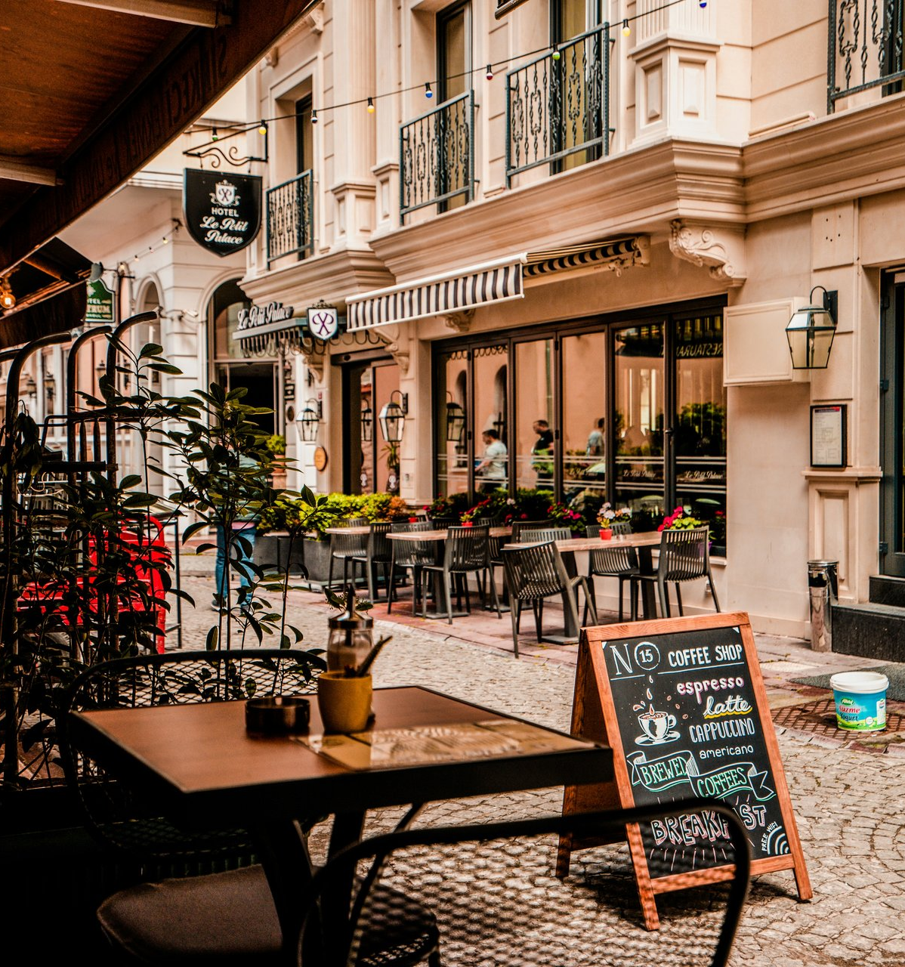
Den Wandel führen …
Sparen
Verbessern
Gewinnen
Binden
Wachsen
Von Ihnen wird erwartet, das Tagesgeschäft zu führen und die Zukunft zu planen.
Transformation heißt, kluge Entscheidungen zu treffen, die langfristig Umweltnutzen, Kosteneinsparung und bessere Gästeerlebnisse bringen.
Als FÜHRUNGSKRAFT können Sie alltägliche Aufgaben in nachhaltige, digitale Verbesserungen verwandeln.
Sie brauchen keine komplexen Systeme.

Slide 42

Chancen für KMU: kleine Schritte, große Wirkung
Chancen mit großer Wirkung für KMU:
Energiemonitoring-Tools können Rechnungen um 10–20 % senken Quelle
Digitaler Check-in entlastet das Team & verbessert den Ablauf
KI-Nachfrageprognosen optimieren Personal- & Menüplanung
Abfall-Tracking-Apps senken Lebensmittelkosten
Grüne Praxis (Nachfüllbares, lokaler Einkauf, Wäsche-Wiederverwendung) stärkt das Vertrauen
Sichtbare Nachhaltigkeit bringt mehr Wiederbuchungen

Slide 43

Übung:
Diskutieren und teilen Sie reale betriebliche Herausforderungen aus Ihrem Hospitality-Klein- oder Mittelbetrieb.
Schlagen Sie gemeinsam Lösungen vor (denken Sie an kleine Erfolge statt großer Investitionen)
Kennen Sie andere KMU, die schon etwas verändern? Was tun sie? Diskutieren Sie

Slide 44
03
Den Wandel führen

Slide 45

„Führung entsteht durch echte Teilhabe am Spektrum des Lebens – darin, die Person zu sein, die man sich vorstellt zu sein. Zu wissen, was bedeutsam ist, ist die Grundlage, um zu führen und ein engagierter Mensch zu sein. Führung ist eine Lebensweise; sie ist eine gelebte Antwort.“
Leanne Meyer

Slide 46
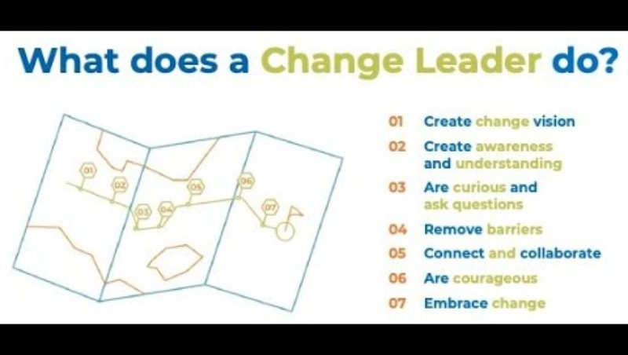
Was ist Change Leadership?
Dieses kurze Video des Change Management Institute zeigt 7 Schritte, die beim Anstoßen und Führen von Veränderung wichtig sind.
Change Leadership

Slide 47
1. Eine Veränderungsvision & -haltung schaffen
„Führungskräfte des Wandels beginnen mit Klarheit, Sinn & gemeinsamem Verständnis.“
Für KMU-Führungskräfte ist eine klare Vision entscheidend, um Nachhaltigkeit & Digitalisierung von „Zusatzaufgaben“ in eine gemeinsame Richtung zu verwandeln.
Eine starke Vision für den grünen & digitalen Wandel ist:
✔ Einfach – leicht zu merken
✔ Sinnstiftend – erklärt, warum es wichtig ist
✔ Praktisch – zeigt, wie sie im Alltag aussieht
✔ Gemeinsam – mit dem Team entwickelt, nicht verordnet
✔ Handlungsleitend – hilft bei Entscheidungen
Beispiele:
„Wir wollen unseren Fußabdruck verkleinern und die Arbeit des Teams mit digitalen Tools verbessern.“
„Wir wollen ein Hotel führen, das weniger verschwendet und digital besser wird.“

Slide 48
Übung für Lernende/Führungskräfte:
Führen Sie ein Visions-Brainstorming mit dem Team beim Schichtwechsel durch.
Stellen Sie Fragen wie:
„Was würde Ihre Aufgaben leichter oder effizienter machen?“
„Welche 2 Schmerzpunkte erleben Sie regelmäßig (Abfall, Verzögerungen, digitale Frust)?“
„Welche Herausforderung hätte Priorität?“
Wer die Vision mitgestaltet, wird eher:
die Einführung unterstützen
Widerstand abbauen
Verantwortung übernehmen
Verbesserungen vorschlagen

Slide 49
2. Das WARUM kommunizieren
„Menschen unterstützen nicht, was sie nicht verstehen … Führung muss das WARUM unübersehbar machen.“
In Hospitality-KMU ist das Team stark eingespannt. Wer möchte, dass Menschen grünere Gewohnheiten annehmen oder neue Tools nutzen, muss erklären, warum sich etwas ändert und was das für die Arbeit bedeutet.
Das Team trägt Veränderung mit, wenn es versteht:
Warum der Betrieb die Veränderung braucht (Kosten, Wettbewerb, Gästeerwartungen)
Warum sie IHNEN persönlich nützt (weniger Druck, einfachere Systeme, mehr Stolz)
Warum sie den Betrieb stärker macht (Einsparungen, Bewertungen, Reputation, Resilienz)
Mehr zur Kommunikation in Abschnitt 5!!
Kompetenzbereiche:
✔ EntreComp: Mobilising Others
✔ DigComp: Communication & Collaboration
✔ GreenComp: Embodying Sustainability Values

Slide 50
Übung für Lernende/Führungskräfte:
Komplexe Nachhaltigkeits- & Digitalziele in einfache WARUM-Botschaften übersetzen …siehe Beispiel.
Zerlegen Sie große Konzepte in kleine, greifbare WARUM-Botschaften:
Komplex: „Wir müssen nachhaltige Beschaffungsstrategien einführen.“
Einfache WARUM-Botschaft: „Wenn wir lokal einkaufen, stärken wir unsere Region UND senken die Lieferkosten.“
Komplex:
„Wir installieren IoT-Sensoren zur Echtzeitmessung des Energieverbrauchs.“
„Wir müssen die ESG-Berichtspflichten erfüllen.“
„Wir führen ein digitales Dienstplansystem ein.“
Diese Übung hilft, klar, unterstützend und teamfreundlich zu kommunizieren.

Slide 51
3. Neugierig, unterstützend & nahbar sein
„Change Leader haben nicht alle Antworten. Sie stellen bessere Fragen.“
Hospitality-KMU leben von schnellen Entscheidungen & engem Teamwork. Mitarbeitende erwarten von Führung Unterstützung, Klarheit & Ermutigung – nicht Druck oder Perfektion.
Neugier nimmt digitale Angst
Unter­stützung fördert Nutzung
Nahbarkeit bringt mehr Feedback
Weniger Widerstand
Engagement
Akzeptanz
Das Team probiert Tools eher aus, wenn Führung mitmacht
Wer sich begleitet fühlt, probiert Neues (Mülltrennung, Apps, Sensoren).
Und Feedback zeigt Führung, wo Hürden und Chancen liegen

Slide 52
4. Hürden & Ängste abbauen
„Führung senkt Widerstand nicht durch Druck, sondern indem sie beseitigt, was Menschen Angst macht.“
Hospitality-KMU haben besondere Bedingungen: wenig Personal, ständiger Zeitdruck, hohe Fluktuation. Das macht Angst & Widerstand wahrscheinlicher, sobald neue Nachhaltigkeitspraxis oder digitale Tools kommen.
Hürden + Ängste = Widerstand
Widerstand ist selten Faulheit – meist ist er ein Schutzmechanismus.

Slide 53
Typische Hürden & Ängste erkennen
Wissens­hürden
Kompetenz­hürden
Umfeld­hürden
Emotionale Hürden
„Ich verstehe ESG / das digitale Tool / das neue System nicht.“
„Ich kann das nicht … ich mache es später“
„Das Tool bremst mich“ oder „Uns fehlt die richtige Ausstattung“.
„Ich habe Angst vor Fehlern.“
Kurz und einfach schulen
Aufgaben in leichte Schritte teilen
Visuelle Anleitungen nutzen
In ruhigen Zeiten üben
Sichere mit unsicheren Kräften paaren
Positiv verstärken
Kleine Erfolge feiern
Geduldig vormachen
Ohne Vorwurf wiederholen
Funktionierende Hardware sicherstellen
Abläufe verschlanken
Tools griffbereit platzieren
Unnötige Schritte streichen
Klare Beschilderung/Anleitung
Psychologische Sicherheit stärken
Fehler beim Lernen normalisieren
Eigene Lernhürden teilen
Gegenseitige Unterstützung fördern
Führungs­impulse:

Slide 54
Hürden bei der Einführung digitaler Tools in Hospitality-KMU
Typische Hürden in Ihrem Team:
Wenig Selbstvertrauen mit digitalen Geräten
Angst, Fehler zu machen
Überforderung durch zu viele Apps oder Systeme (& Passwortmüdigkeit)
Fehlende klare Anleitung oder Schulung
Schlechte Bedienbarkeit (zu viele Schritte, unklare Masken)
Geräte sind in stressigen Schichten nicht immer verfügbar
Gewohnheit, an alten, vertrauten Abläufen festzuhalten
Sorge, digitale Tools verlangsamen den Service
Fehlendes Vertrauen, dass das Tool „wirklich hilft“

Slide 55
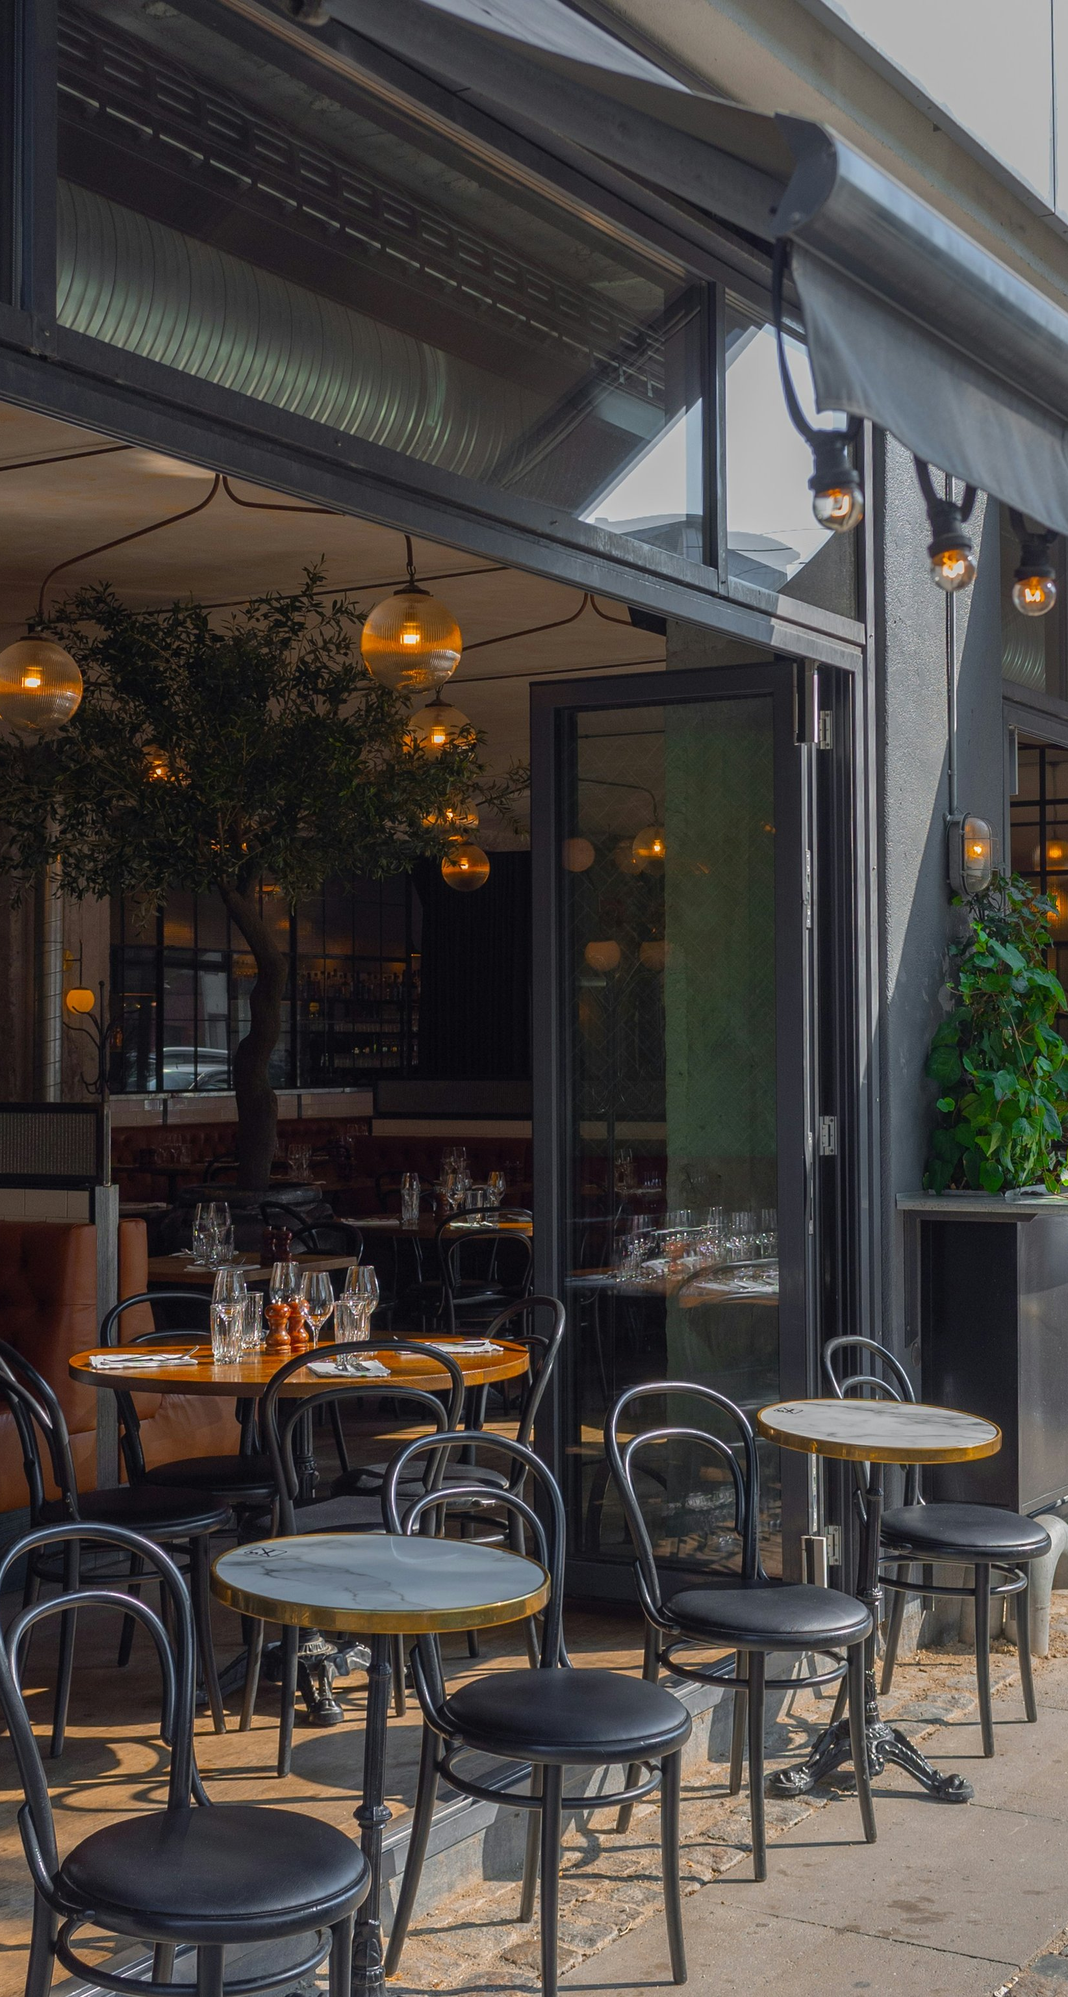
KMU-Beispiele
System-Angst (Rezeption)
01
Eine Rezeptionskraft meidet das neue Buchungssystem.
Hürde: Angst vor Fehlern. Maßnahme: 10-Minuten-Übungen zu zweit
Gedruckte Schritt-für-Schritt-Anleitung
Verstärkung: „Sie werden jeden Tag besser – weiter so.“
Mülltrennung (Küche)
02
Ein Küchenhelfer mischt Kompost- und Recyclingabfall.
Hürde: Verwirrung + schlechte Beschilderung. Maßnahme: Behälter & Etiketten vereinfachen
Farbcodierte Poster erstellen
Kurze Demo vor Ort in einem ruhigen Moment
Energiemanagement (Housekeeping)
03
Das Housekeeping vergisst, die Klimaanlage auszuschalten.
Hürde: Gewohnheit + unklare Erwartungen. Maßnahme: Housekeeping-Checkliste erstellen
Kurze Auffrischungsschulung anbieten
Tage mit hoher Quote feiern

Slide 56
5. Verbinden, Befähigen & Zusammenarbeiten
„Menschen tragen Veränderung mit, wenn sie sich unterstützt, informiert & einbezogen fühlen.“
Das Team folgt Führung, der es vertraut – nicht Führung, die „Änderungen verkündet“. Vertrauen erhöht die Bereitschaft, Neues auszuprobieren.
Führungs-­impulse
Verbinden:
Regelmäßige kurze, informelle Gespräche führen
Das Team nach Ideen und Sorgen fragen
Zuhören, ohne zu urteilen
Erfolgsgeschichten aus dem Team teilen
Beständig Wertschätzung zeigen
Befähigen:
Klare Anleitungen
Kurze Trainingseinheiten
Visuelle Hilfen am Arbeitsplatz
Tools, die wirklich funktionieren
Hilfe, wenn jemand feststeckt
Zusammenarbeiten:
Digitale „Buddys“ oder Champions benennen
Ein kleines „Grün & Digital“-Team gründen
Das Team Lösungen mitgestalten lassen
Offene Tür oder ein Ideenboard anbieten

Slide 57
Übung für Lernende/Führungskräfte:
„Wer kann helfen?“
Nehmen Sie Stift und Papier und notieren Sie:
Wer braucht zusätzliche Unterstützung?
Wer kann Digital- oder Nachhaltigkeits-Champion sein?
Welche schnelle Zusammenarbeit würde den Wandel verbessern?
Diese Übung erfasst Stärken und Unterstützungsbedarf Ihres Teams in Minuten

Slide 58
6. Mut & anhaltendes Engagement zeigen
„Mut startet die Veränderung. Beständigkeit erhält sie.“
Hospitality-KMU stehen unter Dauerdruck: hohe Fluktuation, volle Servicezeiten, knappe Ressourcen. Damit Veränderung Bestand hat, muss Führung dranbleiben – auch wenn es schwierig wird.
Mut heißt nicht, nie unsicher zu sein … sondern trotz Unsicherheit mit Sinn zu handeln.
Einige Tipps für mutiges Verhalten:
Zugeben, wenn Sie nicht alle Antworten haben
Nach Werten entscheiden, nicht nach Bequemlichkeit
Standhaft bleiben, wenn Widerstand kommt
Neues wagen, auch wenn es scheitern kann
Experimentieren und Lernen fördern

Slide 59
Engagierte und beständige Führung …
Engagement
Vorangehen
Energie halten
Die Vision beständig bekräftigen
Routinen über Personalwechsel halten
Fortschritt regelmäßig prüfen
Nachfassen, damit Verbesserungen halten
Sich selbst ebenso in die Pflicht nehmen
Digitale Tools selbst nutzen
Abfall korrekt trennen
Ungenutzte Geräte ausschalten
Regelmäßig um Feedback bitten
Ruhe zeigen, wenn Probleme auftreten
Fortschritt öffentlich feiern
Vorher/Nachher-Beispiele teilen
Sichtbare Verbesserungen hervorheben
Mitarbeitende würdigen, die den Wandel tragen
Das WARUM bekräftigen

Slide 60
7. Störung & Veränderung normalisieren
„Veränderung wird leichter, wenn sie erwartet wird.“
Hospitality-KMU sind ständig in Bewegung: neues Personal, Saisonspitzen, wechselnde Erwartungen. Führung hilft Teams, Veränderung als normalen Rhythmus zu sehen – nicht als Bedrohung
Um Veränderung zu normalisieren, sollten KMU-Führungskräfte:
Veränderung als natürlichen, laufenden Prozess behandeln – das nimmt Angst
Kleine, häufige Verbesserungen nutzen – so wird sie Teil der Kultur
Bei Störungen ruhig bleiben – Ruhe schafft Stabilität
Lernen feiern, nicht nur Erfolg – auch Scheitern ist Lernen
Routinen bekräftigen, bis sie zur Gewohnheit werden
Das Team emotional & beständig stützen – für Resilienz und weniger Widerstand

Slide 61
04
Strategie & Umsetzung

Slide 62
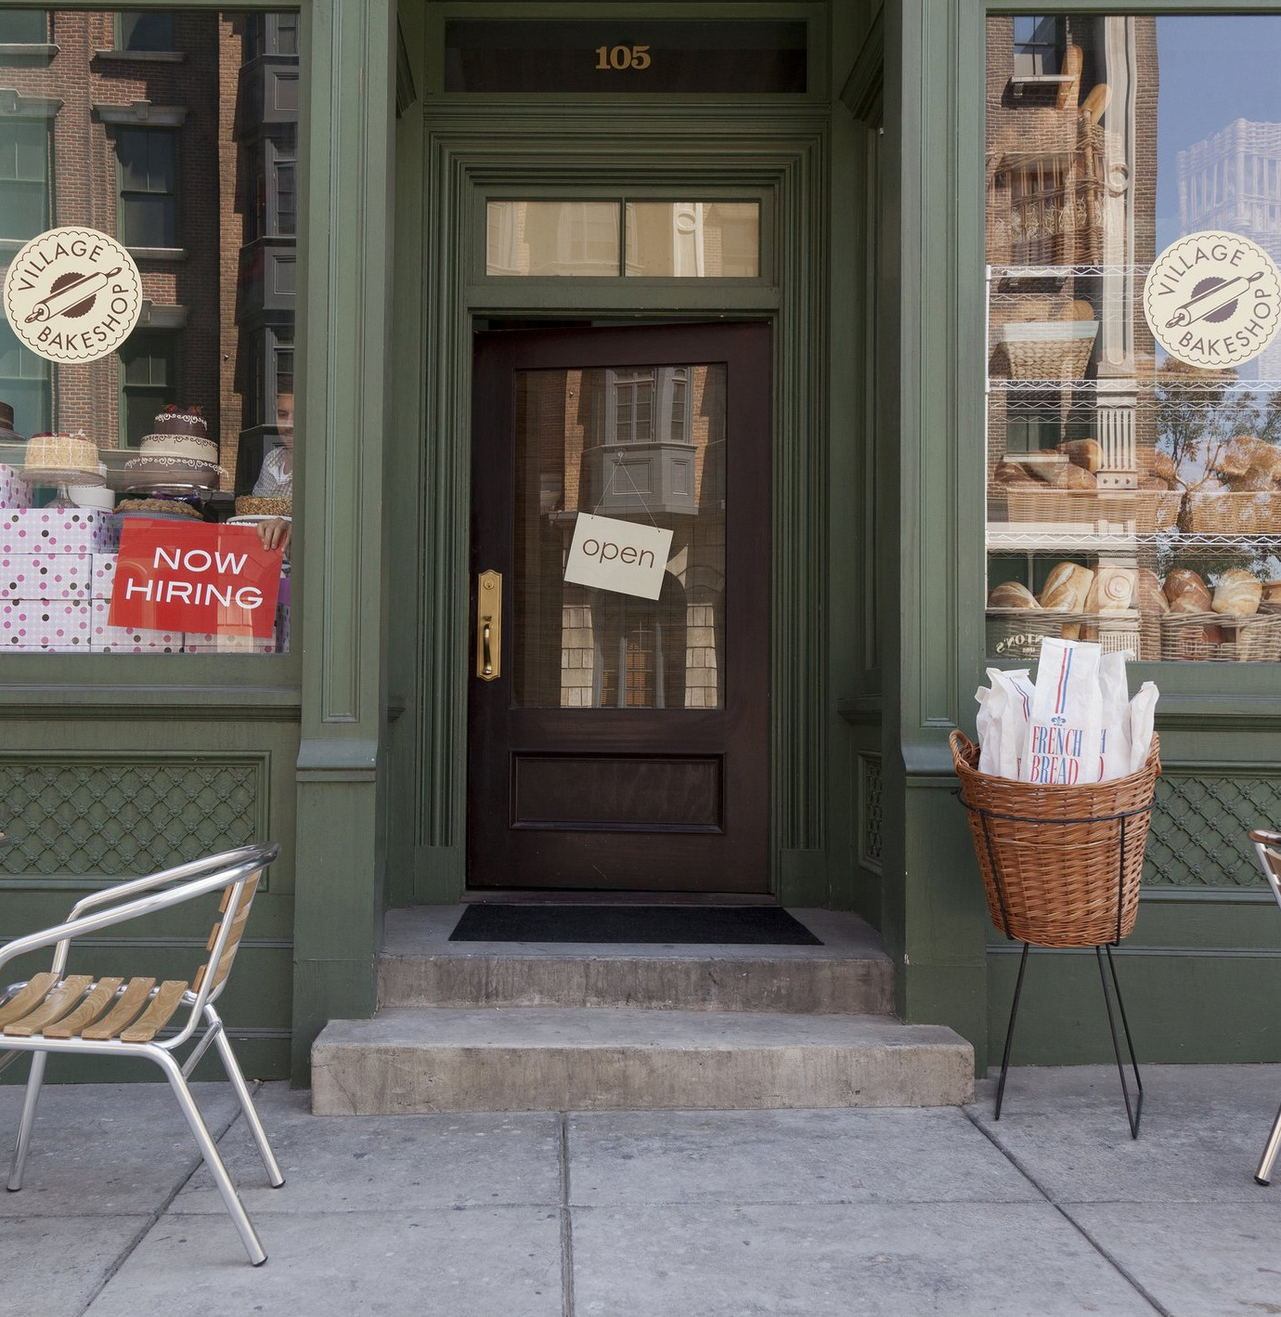
Strategie planen & umsetzen
Eine Strategie ist schlicht ein Fahrplan für einen stärkeren, klügeren, umweltfreundlicheren Hospitality-Betrieb.
Umsetzung heißt: Aus Maßnahmen werden Gewohnheiten, die die Twin Transition in Ihrem Betrieb verankern.
Vision
Priori­täten
ERGEB­NISSE
Maß­nahmen
Routinen
TIPP: Erst den Startpunkt kennen, dann Verbesserungen planen.

Slide 63
ESG & Digital führen: Bereitschafts-Checkliste, Startpunkt bestimmen
ESG-Bereitschaft
Messen wir Abfall, Energie oder Wasser?
Halten wir Nachhaltigkeitsroutinen konsequent ein?
Kaufen wir verantwortungsvoll ein (lokal & nachhaltig)?
Kennt das Team unsere Nachhaltigkeitsziele?
Verfolgen wir ESG-Fortschritt sichtbar?
Digitale Bereitschaft
Nutzen wir digitale Basistools (PMS, Kasse, Apps)?
Laufen unsere Prozesse digital oder auf Papier?
Braucht das Team Unterstützung bei Digitalkompetenzen?
Sind unsere Systeme verbunden oder fragmentiert?
Messen wir digitale Leistung (z. B. Check-in-Quote)?
Haben wir einen Plan für bessere digitale Tools?
Bewerten Sie jede Frage:
Ja – vollständig umgesetzt
Teilweise – Fortschritt, aber nicht konsequent
Nein – noch nicht begonnen

Slide 64
Prioritäten auswählen
Empfohlen ist der Fokus auf eine kleine Zahl (3–5) wirkungsstarker Maßnahmen.
Mögliche ESG-Prioritäten | Mögliche digitale Prioritäten
Lebensmittelabfall reduzieren | Digitale Housekeeping-Checklisten
Energieverbrauch senken | Digitale Reservierung & Check-in oder Bestellung
Mülltrennung verbessern | Energiemonitoring-Sensoren
Mehr lokaler & nachhaltiger Einkauf | Dienstplan-Apps
Wohlbefinden & Sicherheit im Team verbessern | Automatisierte Bestände & Bestellungen
Nachhaltigkeit an Gäste kommunizieren | Gäste-Messaging-Tools
TIPP: Prioritäten nach Bereitschaft wählen, nicht nach Ambition

Slide 65
Ein 4-Schritte-Aktionsplan
Ziel definieren
Verantwortung klären
3–5 Maßnahmen wählen
Klein & beständig messen
„Lebensmittelabfall um 20 % senken.“
„Digitalen Check-in / Bestellung für 80 % der Gäste einführen.“
„Energieverbrauch in Zimmern um 10 % senken.“
Wer führt? (Küche, Rezeption, Housekeeping)
Wer unterstützt?
Wer misst den Erfolg?
Team in Portionskontrolle schulen
Digitale Abfallprotokolle nutzen
Smarte Steckdosen installieren
Digitale Inventurliste anlegen
2-Minuten-Digitaltrainings einführen
kWh pro Zimmer
kg Lebensmittelabfall pro Tag
Zahl digitaler Check-ins
Team-Feedback
Zahl der Gästekommentare

Slide 66
Veränderung umsetzen – damit sie hält …
Sichtbar machen
Zur Routine machen
Hilfe sichern
Anpassbar halten
KPIs auf ein „Grün & Digital“-Dashboard bringen
Wöchentliche Erfolge teilen
Sticker, Icons, Farbcodierung nutzen
Ändern, was nicht funktioniert
Behalten, was funktioniert
Maßnahmen monatlich anpassen
Ideen aus dem Team fördern
Tägliche Kurzrunden
Wöchentlicher Rückblick
Monatlicher Fortschrittscheck
Schulungen auffrischen
Fragen ermutigen
Zusätzliche Hilfe anbieten
Einsatz feiern, nicht Perfektion

Slide 67
05
Zusammenarbeit, Kommunikation & Kultur

Slide 68

Zusammenarbeit
Wirksame Zusammenarbeit ist das Lebenselixier starker Teams – gerade in einer dynamischen Branche wie der Hospitality. Im Kern braucht sie:
Verständnis für Teamdynamik sowie Rollen und Stärken/Schwächen der Einzelnen
Vertrauensaufbau – mit Transparenz & Verantwortung als Schlüssel
Ein inklusives Umfeld
Konfliktlösung und Konsensbildung
Wer diese Grundlagen beherrscht, steigert Produktivität & Innovation des Teams und die Ergebnisse – und wächst als Führungskraft.
LESETIPP:
New Study Finds That Collaboration Drives Workplace Performance (forbes.com)

Slide 69
Kommunikationskompetenz für Führungskräfte …
Für Führungskräfte in der Hospitality sind Kommunikations­kompetenzen besonders wichtig – die Branche lebt von Kundennähe und Service.
Vier zentrale Punkte guter Kommunikation:
Fortgeschrittene Kommunikations­techniken
Strategisches Storytelling & Wirkung
Konflikt­lösung & Service-Exzellenz
Kulturelle Intelligenz & Inklusion
Die Verbindung aus verbalen und nonverbalen Fähigkeiten, aktivem Zuhören und emotionaler Intelligenz schafft positive Kundenkontakte und ein starkes Teamgefüge.
Die Kraft des Storytellings für Marke und Motivation nutzen – ergänzt um wirksames Sprechen vor Gruppen, um unterschiedliche Zielgruppen zu gewinnen.
Mit Konflikt­management-Strategien lösen Beschwerden und interne Spannungen und sichern Servicequalität wie Teamharmonie.
Mit interkultureller Kommunikation vielfältige Teams führen & internationale Gäste bedienen – für eine inklusive, einladende Atmosphäre.

Slide 70


1. Aktives Zuhören
Aktives Zuhören und empathisches Eingehen zu entwickeln heißt zu üben, sich voll zu konzentrieren, zu verstehen, zu antworten und zu behalten, was gesagt wird. Das gelingt mit Übungen zu aufmerksamem Zuhören ohne Unterbrechen, zum Deuten nonverbaler Signale und zu empathischen Antworten. So entstehen Vertrauen und echte Verbindung.
The Art of Listening | Simon Sinek (youtube.com)

Slide 71

2. Strategisches Storytelling
Entwickeln Sie Ihre Erzählkunst. Das WARUM über Geschichten zu betonen motiviert das Team und verbindet es emotional mit dem gemeinsamen Wandel.
Erfolgsgeschichten und Kundenstimmen im Teammeeting inspirieren und verstärken Botschaft und Handeln.
Storytelling macht komplexe Inhalte zugänglich und weckt Interesse und Beteiligung.
In diesem kurzen Video lernen wir:
den Nutzen kraftvollen Erzählens
wie sich grundlegende Erzähltechnik verbessern lässt
wie Storytelling Beziehungen aufbaut
The Power of Storytelling | eLearning Course - YouTube

Slide 72

Konfliktmanagement & interkulturelle Kommunikation
Um Konflikte am Arbeitsplatz zu vermeiden, braucht es eine Kultur der offenen Kommunikation, in der Sie und Ihr Team Sorgen ansprechen und Themen konstruktiv und früh angehen.
Bilden Sie ein vielfältiges, inklusives Führungsteam, das die Multikulturalität von Team und Gästen widerspiegelt und ein Vorbild für alle ist.
Fördern Sie das Teilen kultureller Erfahrungen und Perspektiven im Team – für tieferes Verständnis und Wertschätzung von Vielfalt.

Slide 73

Kommunikation formt Kultur
Wie Führung kommuniziert, so verhält sich das Team
Kommunikation setzt den Ton für Respekt, Vertrauen & Teamwork
Führung schafft Kultur durch das, was sie sagt, wiederholt und vorlebt
Klare, ruhige Kommunikation senkt Stress im schnellen Hospitality-Alltag
Konsistente Botschaften schaffen Verlässlichkeit und psychologische Sicherheit
Offene Kommunikation fördert Ehrlichkeit, Ideen & frühes Problemlösen
Jedes Gespräch ist ein Moment der Kulturbildung!

Slide 74

Klare Erwartungen & Standards setzen
Klare Standards verringern Verwirrung, Konflikte & Inkonsistenz
KMU brauchen einfache, sichtbare Erwartungen – keine langen Handbücher
Zeigen Sie, wie „gute Praxis“ aussieht (konkrete Verhaltensweisen)
Erklären Sie Nachhaltigkeits- & Digital-Erwartungen in Alltagssprache
Nutzen Sie visuelle SOPs & Checklisten für Klarheit
Wiederholen Sie Standards regelmäßig in Kurzrunden & Briefings
Beispiele für Erwartungen:
Energiesparen in den Zimmern
Regeln zur Mülltrennung
Digitaler Check-in-Ablauf

Slide 75

Verantwortung durch Unterstützung aufbauen
Verantwortung wächst in einer Kultur aus Klarheit, Fairness & Verlässlichkeit
Verantwortung ≠ Schuld – sie bedeutet geteilte Zuständigkeit
Erwartungen früh und unmissverständlich kommunizieren
Konsequent nachfassen (kurze Check-ins wirken am besten)
Konstruktives Feedback unter vier Augen; Lob öffentlich
Neutrale, unterstützende Sprache („Verbessern wir das gemeinsam“)
So sieht Verantwortung in KMU aus:
Das Team füllt digitale Checklisten aus
Maßnahmen halten auch in vollen Schichten
Probleme werden früh angesprochen, nicht versteckt
Führung hält die eigenen Standards ein

Slide 76
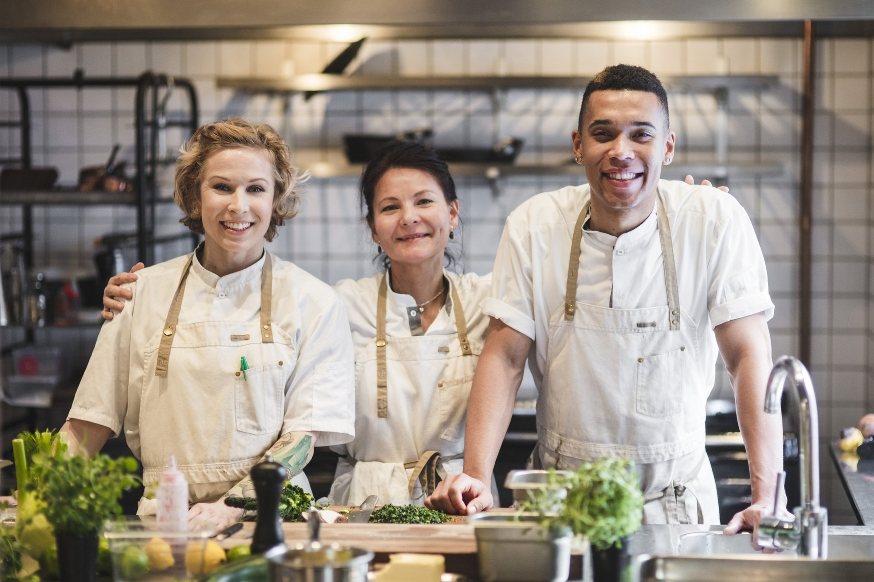
Werkzeuge, die Kommunikation stärken
Halten Sie alles einfach, visuell & konsistent. Einfache Werkzeuge sind:
Tägliche Kurzrunden (1–2 Min.): Prioritäten, schnelle Updates
Schichtende-Notizen für Service, Küche, Housekeeping
WhatsApp-/Teams-Regeln:
eine Gruppe für den Betrieb
eine für Notfälle
Überflutung vermeiden
Team-Infoboard: Hinweise, Erfolge, SOP-Updates
Visuelle SOPs: laminierte Karten, Poster am Arbeitsplatz
Digitale Protokolle: Wartung, Abfalldaten, Energiechecks
Warum diese Werkzeuge wichtig sind:
Weniger Missverständnisse
Mehr Konsistenz zwischen Schichten
Besserer Fluss zwischen Abteilungen
Neue Kräfte finden sich schneller ein

Slide 77
Digitale Tools für Zusammenarbeit & Kommunikation Vorteile
Mehr Effizienz & weniger Fehler
Mehr Flexibilität in vollen Zeiten
Bessere Team-Koordination
Stärkere Bindung zu den Gästen
Weniger Kosten & klüger wirtschaften
Digitale Tools machen die tägliche Kommunikation schneller und klarer – weniger Fehler zwischen Schichten, schnellere Antworten an Gäste und Teams, die in vollen Zeiten synchron bleiben.
Gemeinsame Tools lassen Rezeption, Küche, Housekeeping und Leitung reibungsloser arbeiten – bessere Übergaben, Echtzeit-Notizen, weniger Missverständnisse
Digitale Tools helfen kleinen Teams, sich schnell an Gästebedürfnisse, Personalausfälle oder Saisonspitzen anzupassen – ohne Mehraufwand. Sie wachsen mit dem Betrieb mit.
Digitale Tools erleichtern die Kommunikation mit Gästen vor, während und nach dem Aufenthalt – bessere Bewertungen, schnellere Reaktionen, passgenauere Erlebnisse.
Digitale Tools senken unnötige Arbeitszeit, begrenzen Fehler, sparen Papier und optimieren Energie – spürbare Einsparungen für kleine Betriebe.

Slide 78
Übung für Lernende/Führungskräfte:
Erstellen Sie mit dem Gelernten aus Modul 1 in 10–15 Minuten Ihren Aktionsplan als Führungskraft des Wandels.
1. Ihr WARUM definieren (Sinn)
Schreiben Sie einen klaren Satz, warum grüner & digitaler Wandel für Ihr KMU zählt. (Aus Schritt 2)
2. Eine ESG- + eine Digital-Priorität wählen
Wählen Sie anhand Ihrer Bereitschafts-Checkliste. (Aus Strategie & Umsetzung)
3. Ihren Mikro-Aktionsplan entwerfen – je Priorität definieren:
Eine einfache Maßnahme, die Sie diese Woche starten
Eine Person, die Sie einbeziehen müssen
Eine Hürde, die Sie zuerst beseitigen
Ein Erfolgsmaß
4. Ihre Kommunikationsbotschaft skizzieren
Schreiben Sie eine kurze „WARUM zuerst“-Botschaft, mit der Sie die Veränderung im Team einführen.
5. Ein Führungsverhalten wählen, das Sie vorleben
Wählen Sie ein Verhalten für jeden Tag (Ruhe, Neugier, Beständigkeit, Ermutigung).

Slide 79
Fazit … eine Führungskraft des Wandels werden
Die Hospitality entwickelt sich – doch Führungskräfte schaffen den echten Wandel.
Mit diesem Modul haben Sie gelernt:
✔ die Treiber des grünen & digitalen Wandels verstehen
✔ eine klare Vision & einen Sinn für Veränderung vermitteln
✔ Ihr Team mit Neugier, Unterstützung & Beständigkeit führen
✔ Hürden zu beseitigen, die Fortschritt verhindern
✔ einfache Systeme bauen, die Nachhaltigkeit & Digitales in den Alltag holen
✔ Zusammenarbeit, Kommunikation & Kultur im Betrieb stärken
Kleine Schritte, beständig wiederholt, schaffen Transformation.
Beginnen Sie mit einem Schritt. Führen Sie mit Sinn. Nehmen Sie Ihr Team mit.

Slide 80
Weiter geht’s …
www. ecosmartproject.eu

